Slide 1
Ανάπτυξη εκπαιδευτικού υλικού για το αντικείμενο των αλγόριθμων σε δομές δεδομένων
Πτυχιακή εργασία των
Κωνσταντίνου Κουρμούση (1604)
Παύλου Πασχαλίδη (1974)
Επιβλέποντες:
Πάρις Μαστoροκώστας, Καθηγητής
Ευάγγελος Ούτσιος, Καθηγητής εφαρμογών

Slide 2
Σκοπός και στόχος της εργασίας
Αντικείμενο της παρούσης πτυχιακής εργασίας είναι η ανάπτυξη μιας εφαρμογής εκπαιδευτικού χαρακτήρα, στα πλαίσια του μαθήματος «Αλγόριθμοι και Δομές Δεδομένων» που διδάσκεται στο Τ.Ε.Ι. Σερρών – Τμήμα Πληροφορικής και Επικοινωνιών.
Συγκεκριμένα η εφαρμογή πρέπει να:
Παρουσιάζει τα απαραίτητα μέρη της θεωρίας του μαθήματος.
Υλοποιεί μια σειρά αλγόριθμων σε οπτικοποιημένο περιβάλλον.
Προβάλει τμήματα του κώδικα που υλοποιείται.

Slide 3
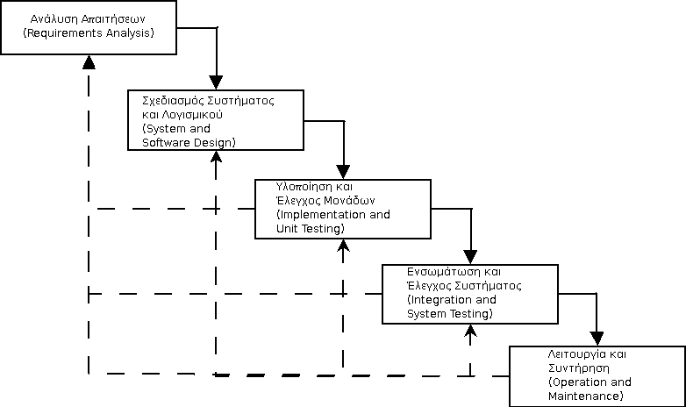
Μοντέλο Ανάπτυξης UP
Η UP είναι μία επαναληπτική μεθοδολογία ανάπτυξης λογισμικού.
Κάθε επανάληψη είναι ένα mini-project.
Κάθε επανάληψη παράγει ένα εκτελέσιμο δοκιμασμένο σύστημα.

Slide 4
Χρονοδιάγραμμα
Γενική Ανάλυση Απαιτήσεων: 2 άτομα
20 ημέρες
Γενικές Φόρμες εφαρμογής: 1 άτομο
Κλάσεις Ορίου: 1 άτομο
20 ημέρες
Υλοποίηση κεφαλαίου «Πίνακες»: 1 άτομο
Υλοποίηση κεφαλαίου «Παραγοντικό»: 1 άτομο
20 ημέρες
Υλοποίηση κεφαλαίου «Αναζήτηση»: 1 άτομο
Υλοποίηση κεφαλαίου «Ταξινόμηση»: 1 άτομο
20 ημέρες
Υλοποίηση κεφαλαίου «Γραμμικές Λίστες»: 1 άτομο
Υλοποίηση κεφαλαίου «Δένδρα»: 1 άτομο
20 ημέρες
Υλοποίηση κεφαλαίου «Πίνακες Κατακερματισμού»: 1 άτομο
20 ημέρες
Ολοκλήρωση Πτυχιακής εργασίας: 2 άτομα
20 ημέρες

Slide 5
Εργαλεία
TortoiseSVN : Διαχείριση και Οργάνωση λογισμικού.
ArgoUml: Ανάπτυξη και Σχεδίαση εφαρμογής.
Doxygent: Εξωτερική τεκμηρίωση.
Microsoft Word: Συγγραφή κειμένου Πτυχιακής εργασίας.
Microsoft Power Point: Παρουσίαση Πτυχιακής εργασίας.
Embacardero C++ Builder ΧΕ2: Ανάπτυξη και Υλοποίηση λογισμικού.
AlphaControls & AplhaCovert: Οπτική εμφάνιση εφαρμογής.
InstallAware: Αρχείο εγκατάστασης για την εφαρμογή.

Slide 6
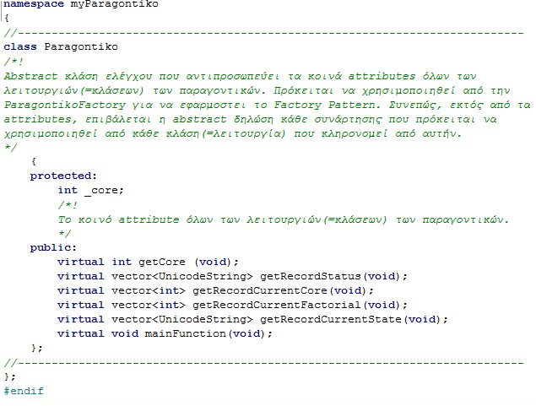
Υλοποίηση
Εναρκτήρια φάση:
Πρότυπο συγγραφής κώδικα.
Εσωτερική και Εξωτερική τεκμηρίωση.

Slide 7
Υλοποίηση
Σε κάθε επαναληπτική διαδικασία έγιναν τα εξής βήματα:
Σχεδίαση λογισμικού
Ανάπτυξη αρχείων προβολής
Ανάπτυξη Λογισμικού
Έλεγχος λογισμικού
Διόρθωση λογισμικού
Παραγωγή εκτελέσιμου αρχείου.
Ανάλυση λογισμικού

Slide 8
Υλοποίηση
Ολοκλήρωση Πτυχιακής εργασίας
Συνένωση
Συνένωση αναλύσεων λογισμικού
Συνένωση Σχεδίων λογισμικού
Παρουσίαση
Γραπτό τμήμα Πτυχιακής εργασίας
Διαφάνειες παρουσίασης Πτυχιακής εργασίας
Συνένωση υπό-τμημάτων λογισμικού
Ολοκλήρωση εφαρμογής AlgDomes
Αρχείο HTML εξωτερικής τεκμηρίωσης της εφαρμογής

Slide 9
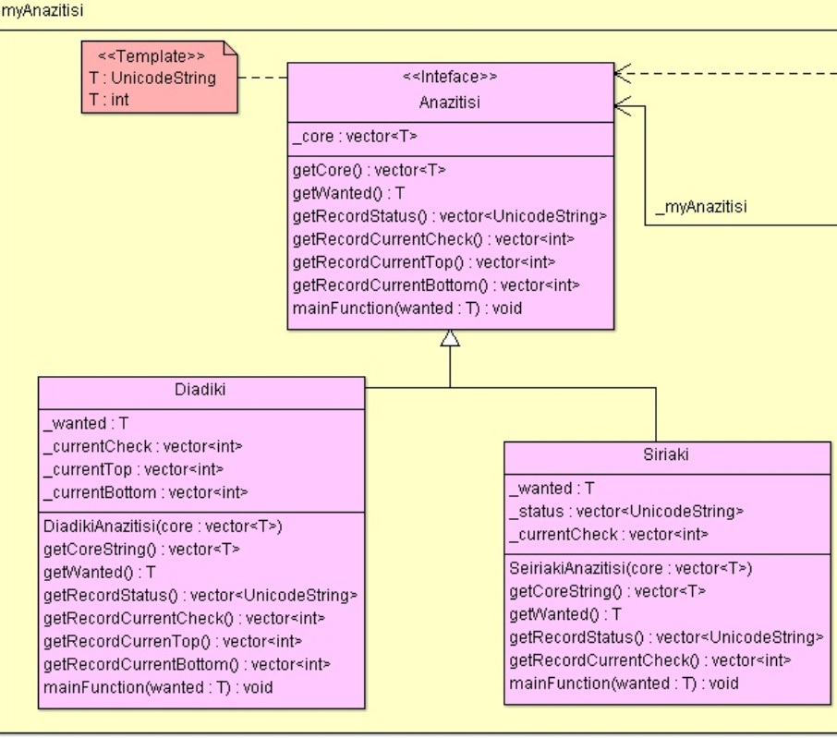
Μοτίβα Σχεδίασης (Design Patterns)
Abstract Factory Pattern - Adapter Pattern - Template Pattern

Slide 10
Τεχνικές σχεδίασης
Αρχείο καταγραφής
Εκτέλεση Αλγορίθμου
Αποθήκευση βημάτων εκτέλεσης
Παρουσίαση βημάτων στον χρήστη
Δημιουργία φορμών κατόπιν ζήτησης
Καταστροφή φορμών όταν κλείνουν
Τεχνική εξοικονόμησης πόρων συστήματος
Δημιουργία φορμών σε πραγματικό χρόνο

Slide 11
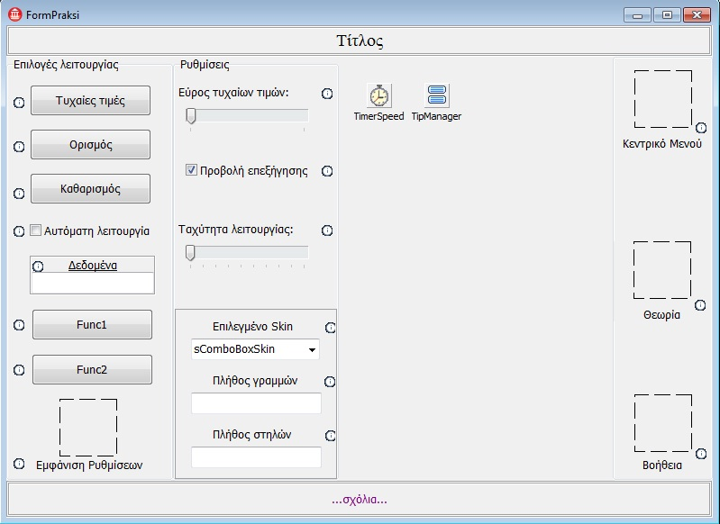
Τεχνικές σχεδίασης
Κληρονομικότητα λειτουργιών - Ρυθμίσεις εφαρμογής - Δυναμικότητα

Slide 12
Τεχνικές σχεδίασης
Ενιαία φόρμα παρουσίασης αρχείων προβολής

Slide 13
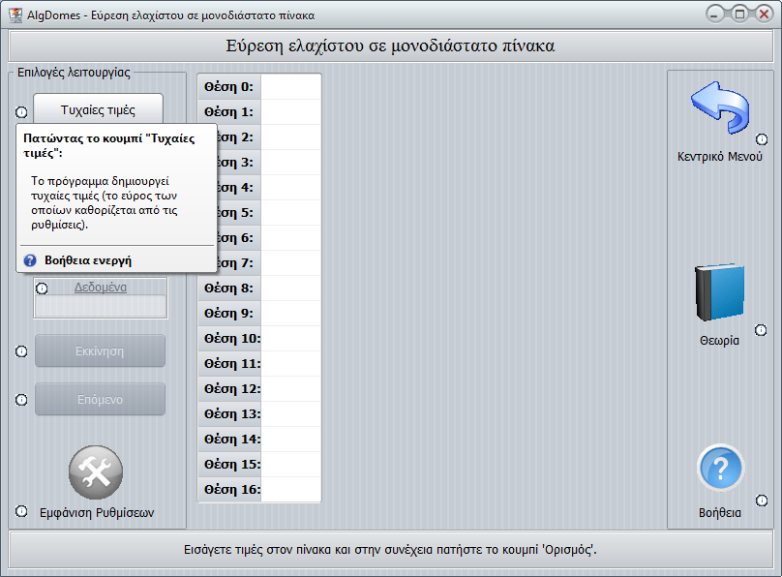
Τεχνικές σχεδίασης
Διαδραστική βοήθεια

Slide 14
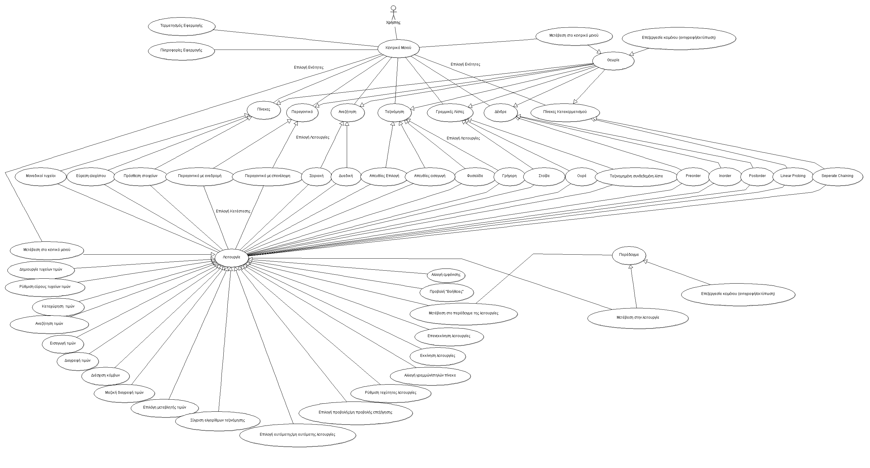
Διάγραμμα Περιπτώσεων Χρήσης

Slide 15
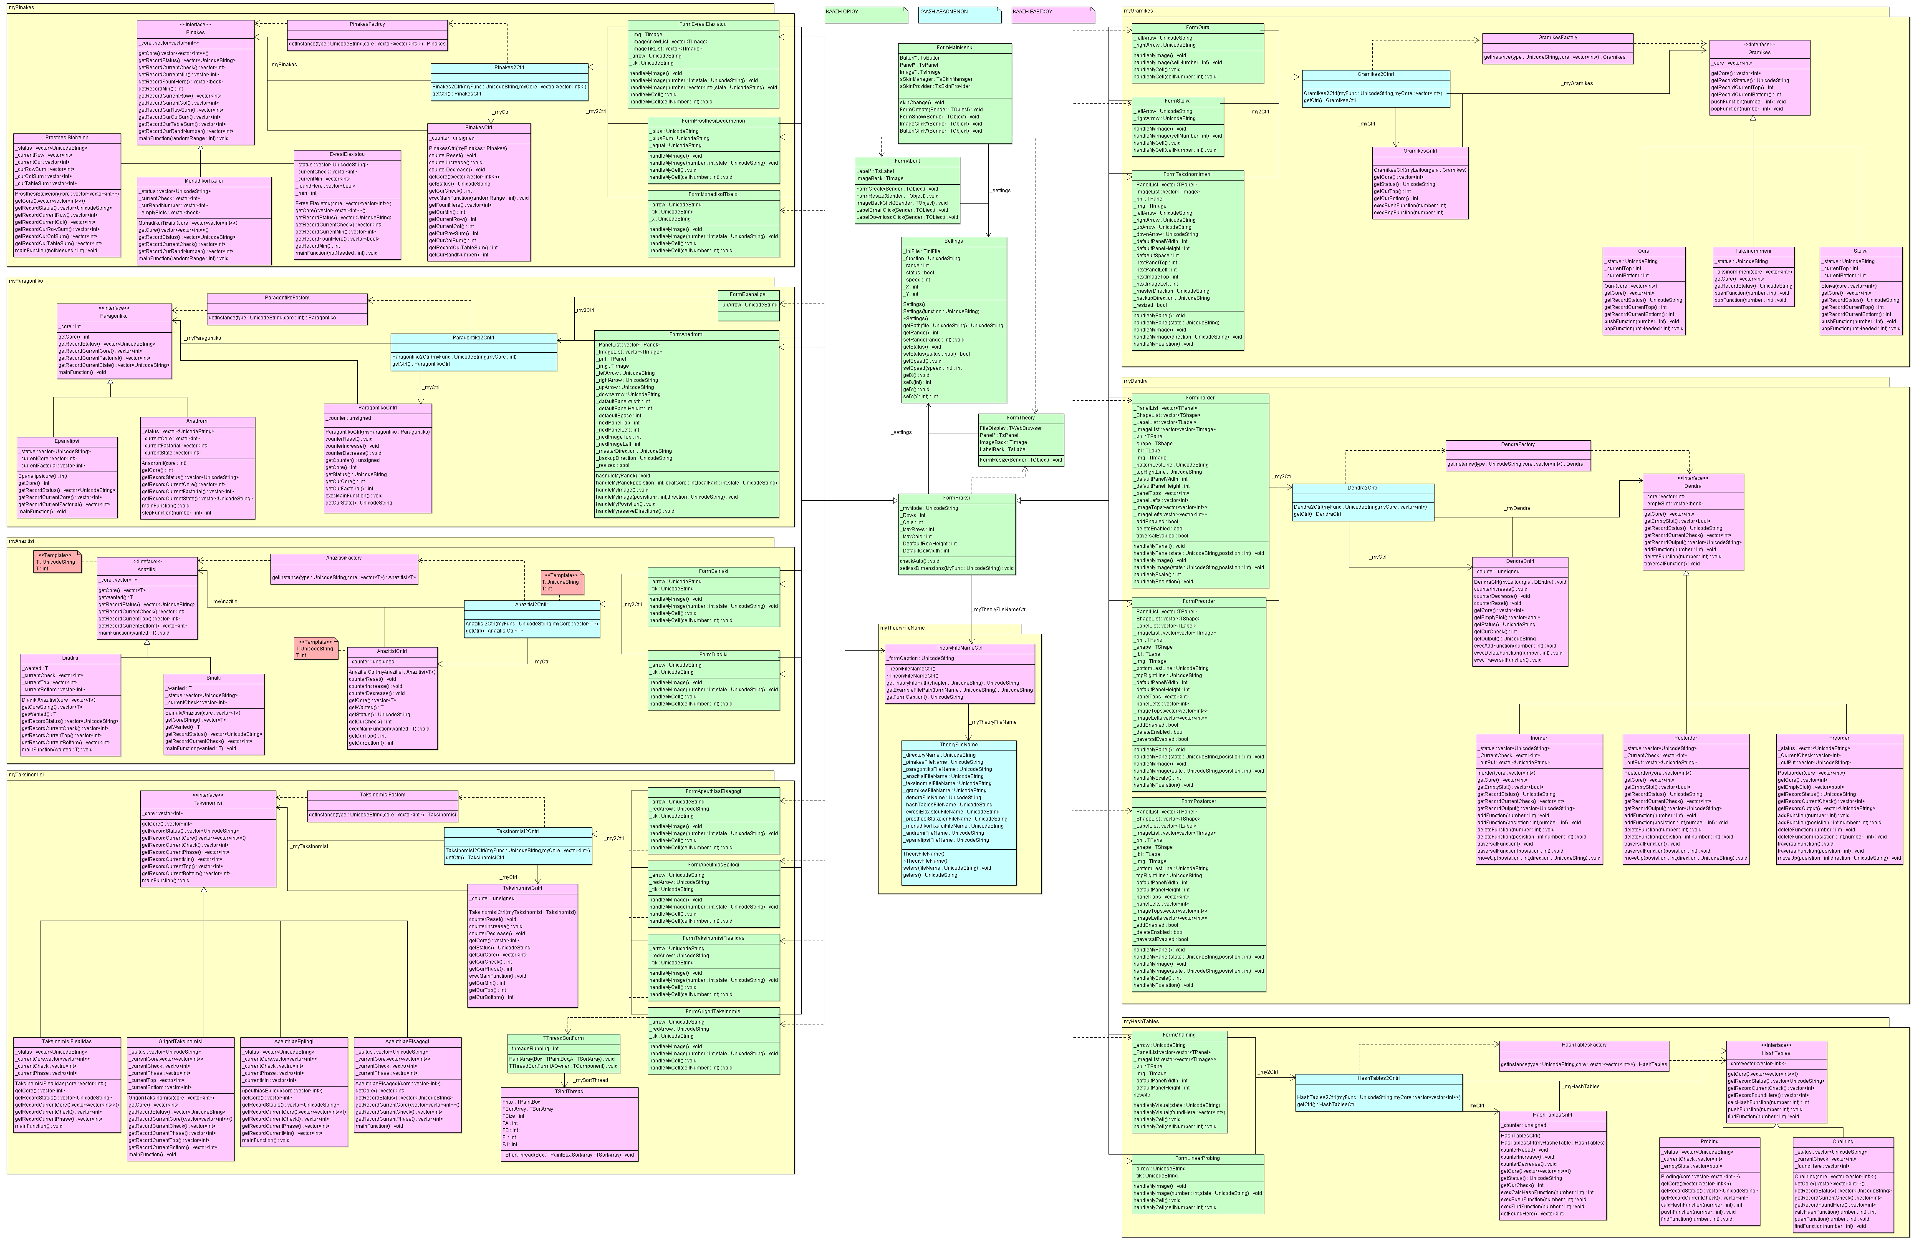
Διάγραμμα Κλάσεων

Slide 16
Συμπεράσματα
Η εργασία διαπραγματεύεται την:
Αντικειμενοστραφή ανάπτυξη λογισμικού με οργανωτικό χαρακτήρα.
Τεχνικές σχεδίασης και καινοτόμες ιδέες που βοήθησαν στην υλοποίηση του.
Σύγχρονα εργαλεία ανάπτυξης που βοήθησαν στην υλοποίηση της εργασίας από απόσταση.
Όλοι οι στόχοι της εργασίας πραγματοποιήθηκαν πλήρως, μέσα στα χρονικά πλαίσια που τέθηκαν εξ αρχής.
Ως περιορισμός της εφαρμογής θεωρείται η μη συμβατότητα του σε όλα τα λειτουργικά συστήματα.
Δυνατότητα αναβάθμισης και συντήρησης για μελλοντική έρευνα και προσθήκης επιπλέον λειτουργιών.

Slide 17
Βιβλιογραφία
Για την μελέτη και την κατανόηση των παραδειγμάτων που οπτικοποιήθηκαν:
Π. Μαστοροκώστας, Αλγόριθμοι και Δομές Δεδομένων (Εργασίες – Μελέτες περιπτώσεων), ΤΕΙ Σερρών 2009.
Ευάγ. Ούτσιος, Αλγόριθμοι και Δομές Δεδομένων (σημειώσεις εργαστηρίου), ΤΕΙ Σερρών 2004.
Χ. Κοίλας, Δομές Δεδομένων και οργανώσεις αρχείων, Εκδόσεις Νέων Τεχνολογιών,2004.
N. Wirth, Αλγόριθμοι και Δομές Δεδομένων , Εκδόσεις Κλειδάριθμος,2007.

Slide 18
Βιβλιογραφία
Για την ανάπτυξη και αρχιτεκτονική σχεδίαση του λογισμικού:
Ν. Πεταλίδης, Διαφάνειες μαθήματος Τεχνολογίας Λογισμικού 1, Διαθέσιμο στη διεύθυνση: http://anamorfosi.teiser.gr/ekp_yliko/index.html.
C++ Programming Style Guidelines, Διαθέσιμο στη διεύθυνση: http://geosoft.no/development/cppstyle.html
Για την διαχείριση και οργάνωση του λογισμικού:
Ν. Πεταλίδης, Διαφάνειες μαθήματος Τεχνολογίας Λογισμικού 2, Διαθέσιμο στη διεύθυνση: http://anamorfosi.teiser.gr/ekp_yliko/index.html

Slide 19
Κεντρικό Μενού

Slide 20
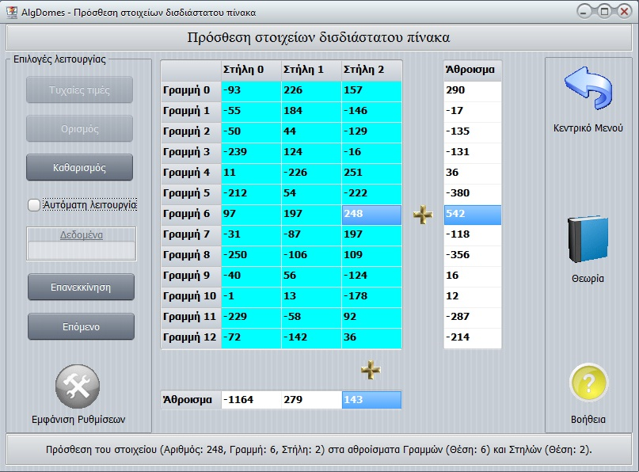
Λειτουργίες Πινάκων

Slide 21
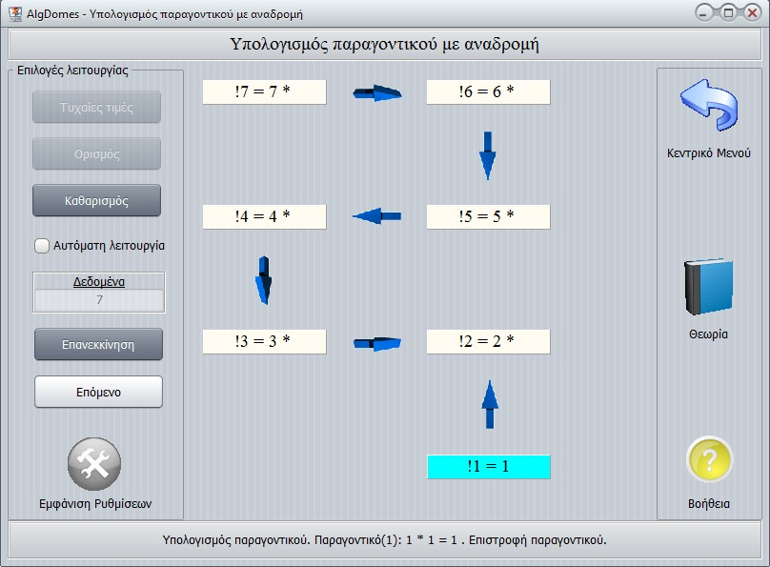
Λειτουργίες Παραγοντικών

Slide 22
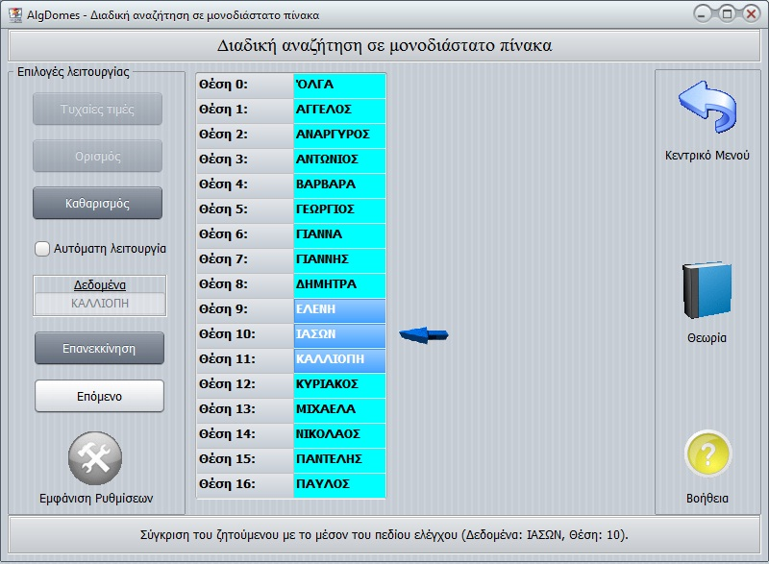
Λειτουργίες Αναζήτησης

Slide 23
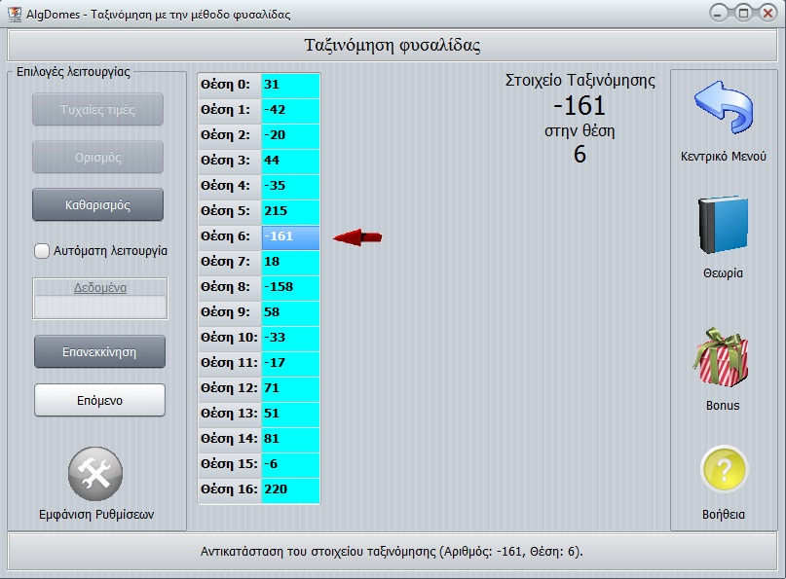
Λειτουργίες Ταξινόμησης

Slide 24
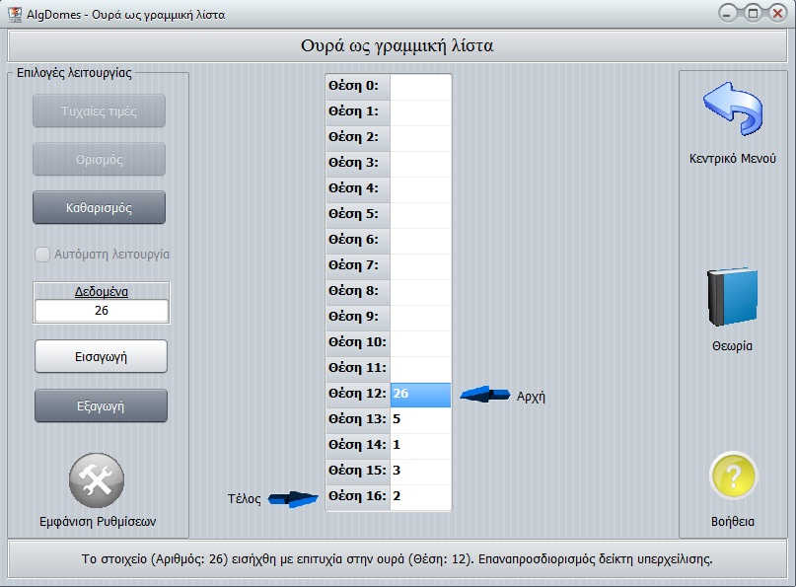
Λειτουργίες Γραμμικών Λιστών

Slide 25
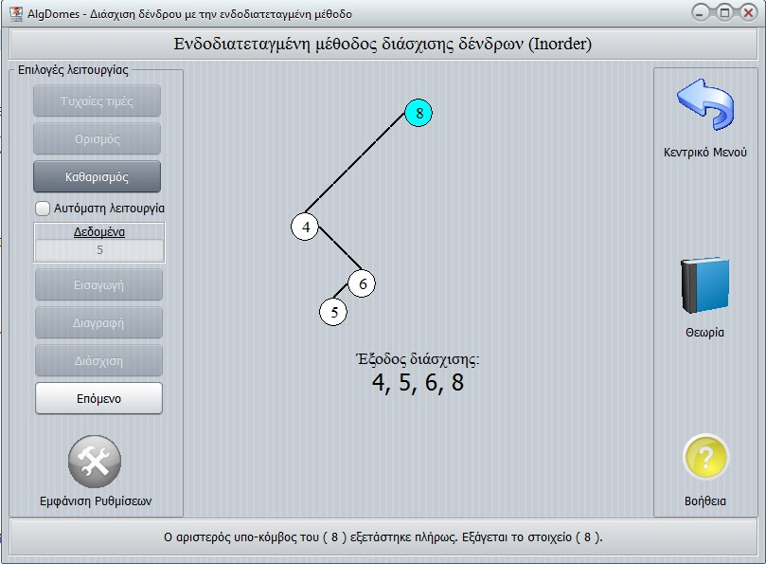
Λειτουργίες Δένδρων

Slide 26
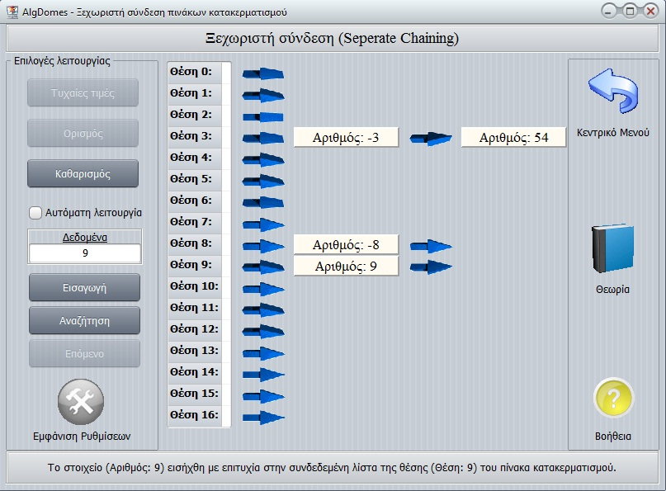
Λειτουργίες Πινάκων Κατακερματισμού

Slide 27
Σημειώσεις Ενοτήτων

Slide 28
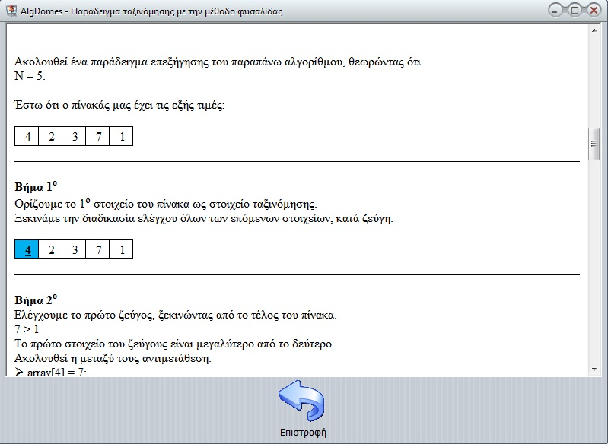
Επεξηγήσεις λειτουργιών

Slide 29
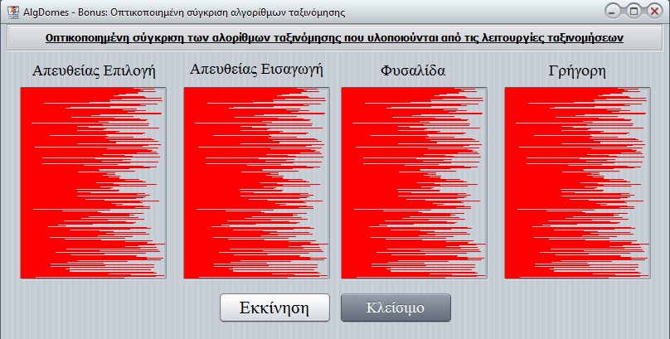
Οπτικοποιημένες συγκρίσεις λειτουργιών

Slide 30
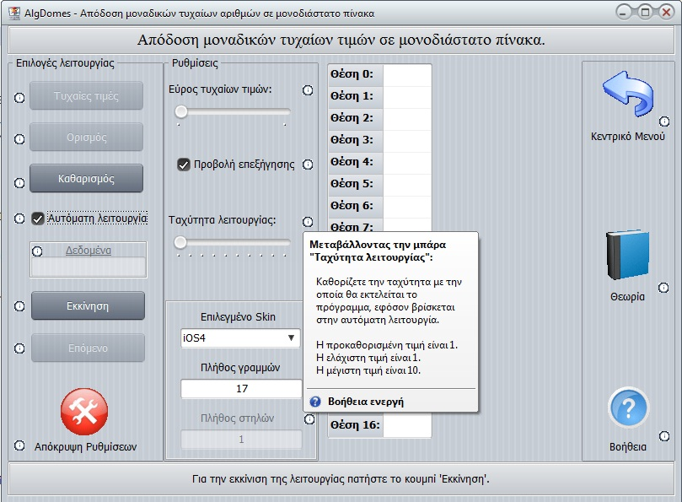
Εξειδικευμένες Ρυθμίσεις Διαδραστική Βοήθεια

